Slide 1

Presentación, proyectos & actividades Cátedra COEXPHAL-UAL
Horticultura, estudios cooperativos, y desarrollo Sostenible
Reunión ennuies 12-13 diciembre 2019
zaragoza

Slide 2
COEXPHAL es la asociación de productores de Almería (70% cooperativas) Importancia de la investigación en Almería en el sector de la horticultura, estudios cooperativos y desarrollo sostenible

Slide 3
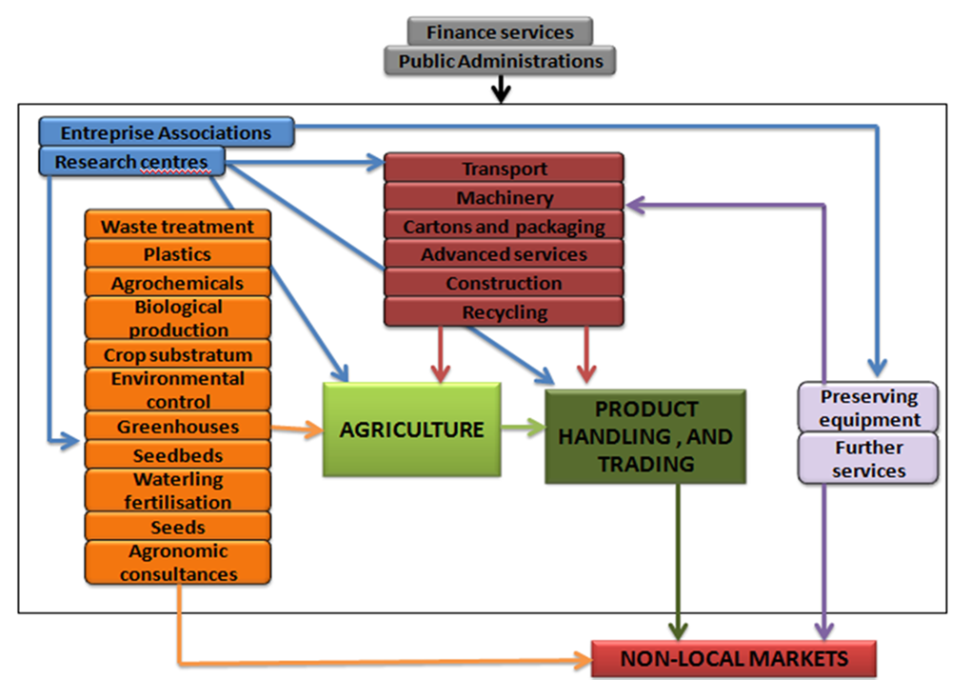






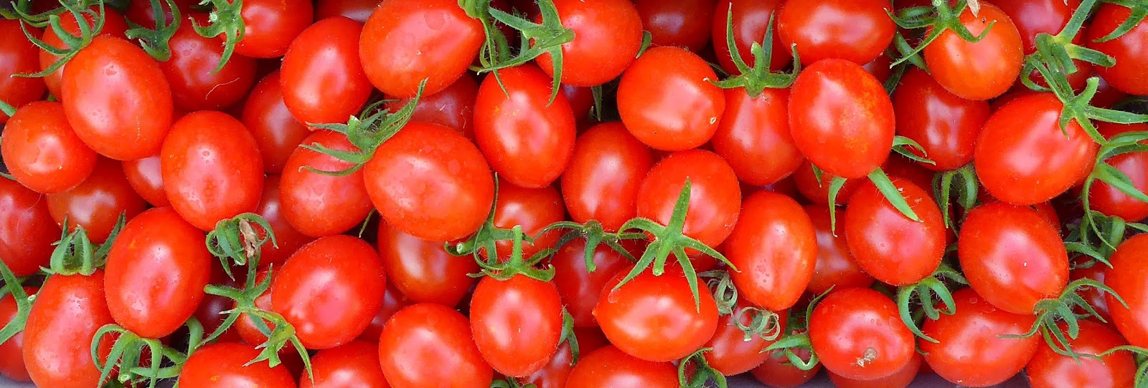




Cluster Agro-Industrial-Tec de Almería
15.000 Agricultores familiares /2 ha. invernaderos
media-tec
83 organizaciones de productores (cooperativas, S.A.T.,S.A.,S.L.)
Empleo para 40.000/150 nacionalidades
250 empresas auxiliares/375 exportadores/50+ empresas de transporte
Euro 2.194 millones facturación, Euro 2.000 millones negocio auxiliar
70% exportación/2.4 millones de Tm
100% certificados/90% control biológico /10% producción ecológica
Financiación/I+D+i

Slide 4

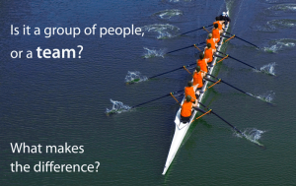
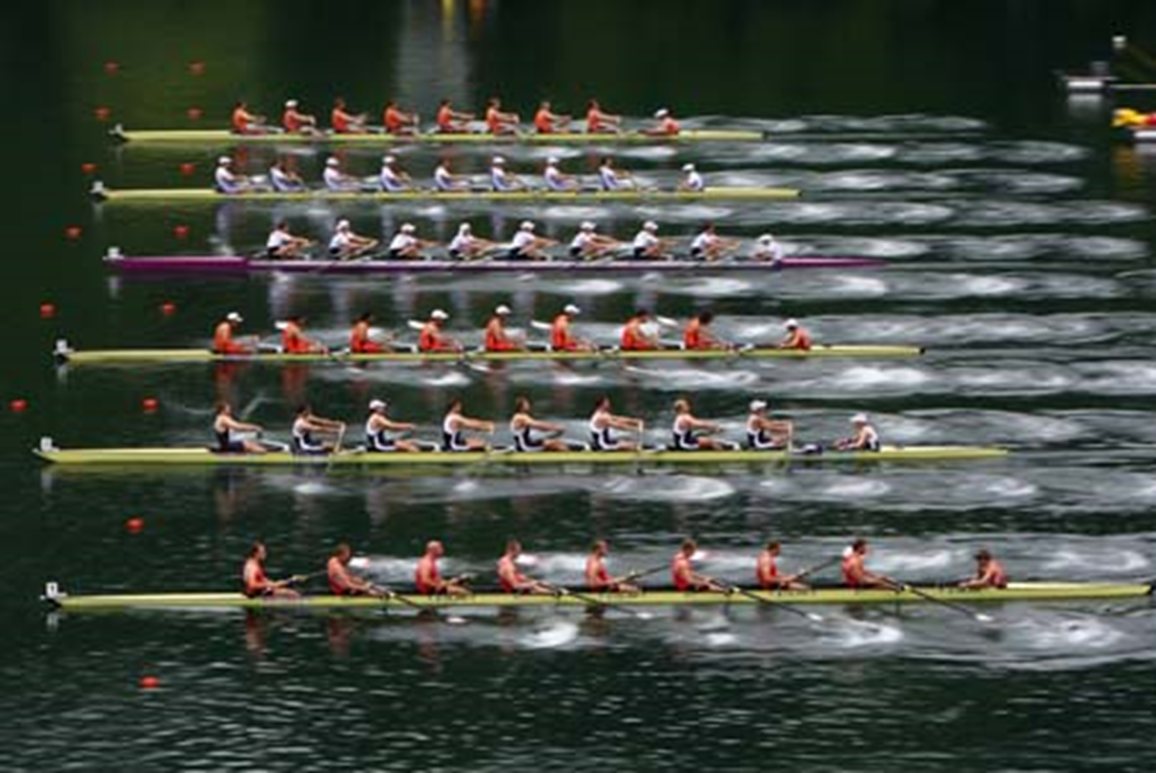
¿Modelo?

Slide 5
Objectivos
Unir los retos/necesidades locales a las líneas de investigación y recursos regionales, nacionales, europeos : horticultura, estudios cooperativos, desarrollo sostenible
“Closing the research and innovation divide”
Apoyar a investigadores de cualquier disciplina, que trabajen en las áreas prioritarias de Coexphal/Cátedra.
Investigación multidisciplinar que implique a múltiples agentes orientada a la búsqueda de soluciones a los retos sociales, económicos, tecnológicos y ambientales
Crear trabajo para investigadores jóvenes
Establecer redes y “clusters” de investigación –círculos virtuosos

Slide 6
Beneficios
Apoyo institucional en la planificación de la estrategia investigadora, consorcios y coherencia con retos y agendas de investigación.
Énfasis en la participación de las cooperativas, PYMEs en los proyectos/actividades
Clusters y redes/contactos importantes entre académicos y el sector
Consolidar información y ayudar flujos de información
Equipos horizontales y verticales
Flexibilidad en responder
Circulo virtuoso

Slide 7




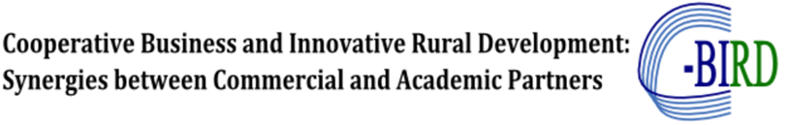

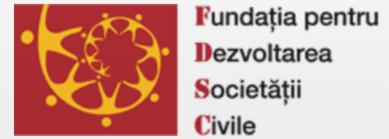


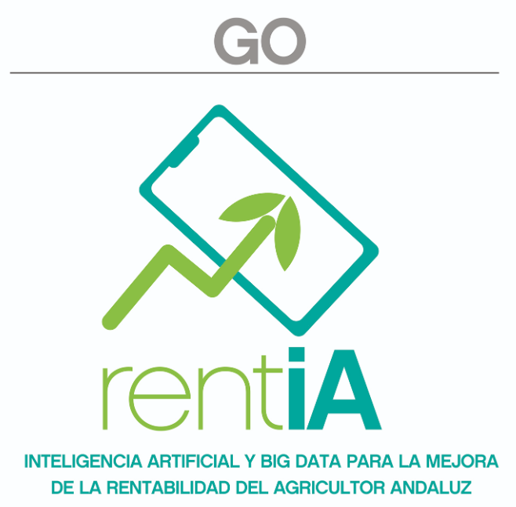


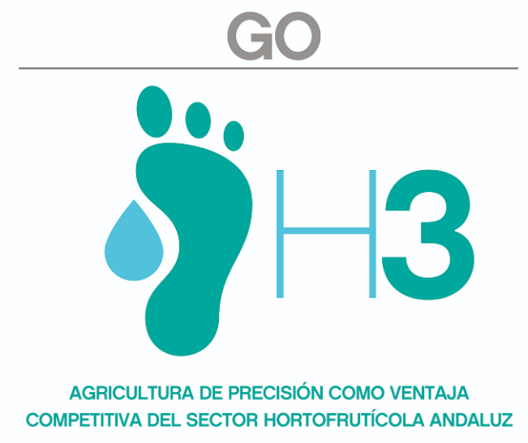

Proyectos de Investigación y Innovación …
IoF2020 Internet of Food and Farm
SmartAgriHubs (Digital Innovation Hubs- EU Network)
NEFERTITI (peer to peer/networks of knowledge)
FairShare (digital tools for farm advisors)
C-BIRD y EU COOP CAMPUS
INT.RE.COOP (con EURICSE)
NEW CROPS (con Civil Society Development Foundation, Rumanía)
Grupos Operativos y nacionales; Euroempleo, Erasumus+
Hub de Innovación Digital

Slide 8
Participación, por invitación o nombramiento, en foros, comisiones o comités internacionales orientados a la elaboración de políticas y líneas de investigación en el marco de la UE/internacional.
The Economist: Grupo de expertos The Good Bank: A concept for improving the global financing industry
Grupo de expertos: “Cooperatives in social development” Invitación/nombramiento: Organización de Naciones Unidas
University of Missouri’s Graduate Institute of Cooperative Leadership (GICL): Invitación/nombramiento “Enhancing Development effectiveness through Cooperative agribusiness”,(Adis Ababa, Etiopía): US Overseas Cooperative Development Council (OCDC) based in Washington, DC; the International Center for Tropical Agriculture (CIAT, CGIAR) Kampala, Uganda
Forum "The Economic Reality of Cooperatives in Start-Up or Expansion Phase” invitación del International Summit of Cooperatives – Quebec 2016 (11-13 de octubre 2016)
CIRIEC International. International Scientific Commission Member.
Alianza Internacional de Cooperativas: a) Presidente del Comité Europeo de investigación de la International Co-operative Alliance; b) Vice-presidente del Comité internacional de investigación de la International Co-operative Alliance c) Comité internacional de planificación de año internacional de cooperativas, etc.

Slide 9
EU/Internacional cont. (ejemplos)
1. EIP-AGRI Focus Groups: a) “Benchmarking of farm productivity and sustainability performances” & b) 'Data Sharing Models’ European Innovation Partnership – Agricultural Production and Sustainability – European Commission
2. “Designing the Path: A strategic Approach to EU Agricultural Research and Innovation”, por invitación de la Dirección general de Agricultura y Desarrollo Rural de la Comisión Europea
3. “Agricultural Knowledge and Innovation systems of the future” organizado por SCAR strategic group on Agricultural Knowledge and Innovation systems of the future (AKIS) de la Dirección general de Agricultura y Desarrollo Rural de la Comisión Europea
4. Workshop de la UE sobre “Structural realities in EU agricultural: Does farm size matter?”, organizada por invitación de la Dirección general de Agricultura y Desarrollo Rural de la Comisión Europea
5. EU Study Group on Popular-Cooperative Banks, Roma (Italia), Invitación/nombramiento: Associaziones Nazionale Fra Le Banche Populari (Italia)
6. Cajasol- Innovación, dimension y cooperativas, etc.

Slide 10

Gracias. Las colaboraciones son bienvenidas….
Cynthia Giagnocavo
Directora Cátedra Coexphal-UAL
cgiagnocavo@ual.es

